Slide 1
স্বাগতম
ফলেয়া চাঁদকাটি অগ্রণী মাধ্যমিক বিদ্যালয়
বারুইপাড়া,তালা,সাতক্ষীরা

Slide 2
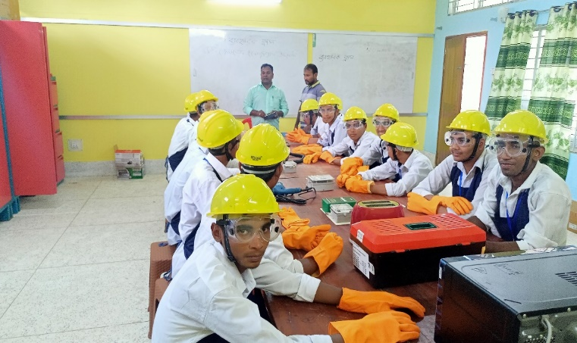
পরিচিতি
এস.এস.সি - ভোকেশনাল
বিষয় : জেনারেল ইলেকট্রিক্যাল ওয়ার্কস : ২
শ্রেণী : ৯ ম
মোঃ আব্দুল্লাহ-আল-মামুন
অধ্যায়: ১৫
ফলেয়া চাঁদকাটি অগ্রণী মাধ্যমিক বিদ্যালয়
পাঠ : বৈদ্যুতিক পরিমাপ ও পরিমাপক যন্ত্রসমূহ
e-mail - ma.almamun33@gmail.com

Slide 3
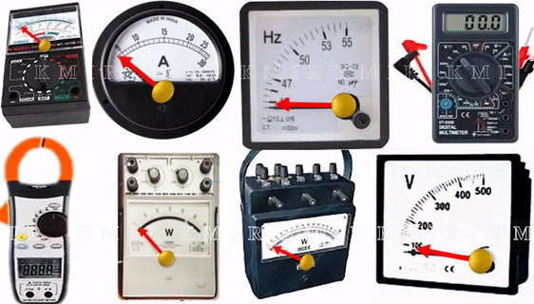
নিচের ছবিগুলোর লক্ষ্য করি

Slide 4
আজকের পাঠ
বৈদ্যুতিক পরিমাপ ও পরিমাপক যন্ত্রসমূহ
অধ্যায়-১৫ (১ ম পত্র-১)

Slide 5
শিখনফল
এই পাঠ থেকে শিক্ষার্থীরা……………………….
১। বৈদ্যুতিক পরিমাপক যন্ত্র কী বলতে পারবে
২। বৈদ্যুতিক পরিমাপক যন্ত্রের নাম বলতে পারবে
৩। বৈদ্যুতিক পরিমাপক যন্ত্র লোডের সাথে সংযোগ করতে পারবে

Slide 6
বৈদ্যুতিক পরিমাপক যন্ত্রঃ
যে যন্ত্র ব্যবহার করে বৈদ্যুতিক রাশির মান পরিমাণ পরিমাপ করা হয় তাকে বৈদ্যুতিক পরিমাপক যন্ত্র বলে।
যেমন, অ্যামিটার, ওয়াটমিটার, ওহম মিটার ইত্যাদি।

Slide 7
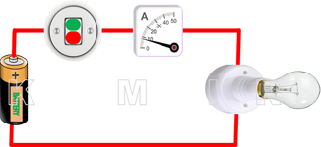
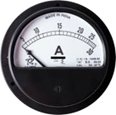
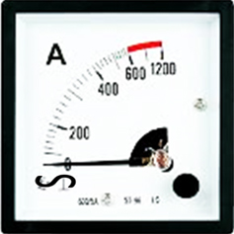
অ্যামিটার
অ্যামিটার প্রধানত দুই প্রকারঃ
১। মুভিং আয়রণ টাইপ
ক) অ্যাট্রাকশন টাইপ (ডিসি) খ) রিপালশন টাইপ (এসি/ডিসি)
২) মুভিং কয়েল টাইপ
ক) পারমানেন্ট ম্যাগনেট টাইপ (এসি) খ) ডায়নামোমিটার (এসি/ডিসি)

Slide 8
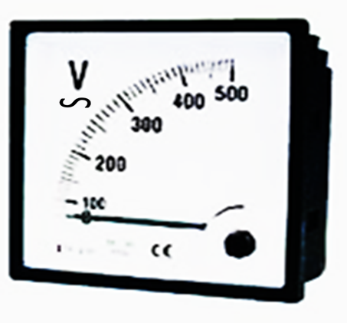
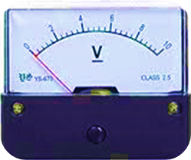
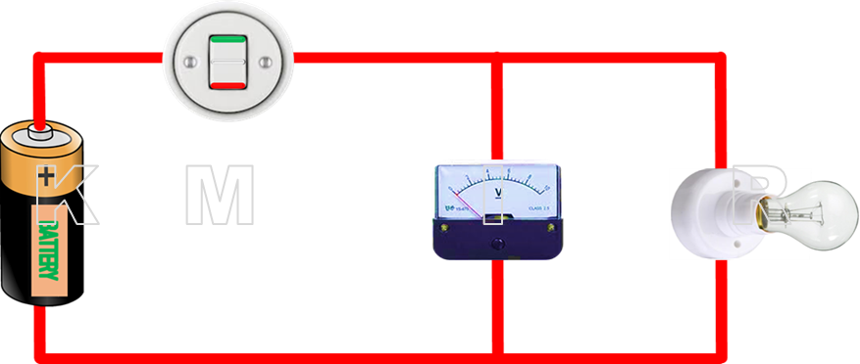
ভোল্টমিটার
ভোল্টমিটার প্রধানত তিন প্রকারঃ
১। মুভিং আয়রণ
ক) অ্যাট্রাকশন টাইপ (ডিসি) খ) রিপালশন টাইপ (এসি/ডিসি)
২) মুভিং কয়েল
ক) পারমানেন্ট ম্যাগনেট টাইপ (এসি) খ) ডায়নামোমিটার (এসি/ডিসি)
৩। ইন্ডাক্টশন টাইপ ভোল্টমিটার

Slide 9
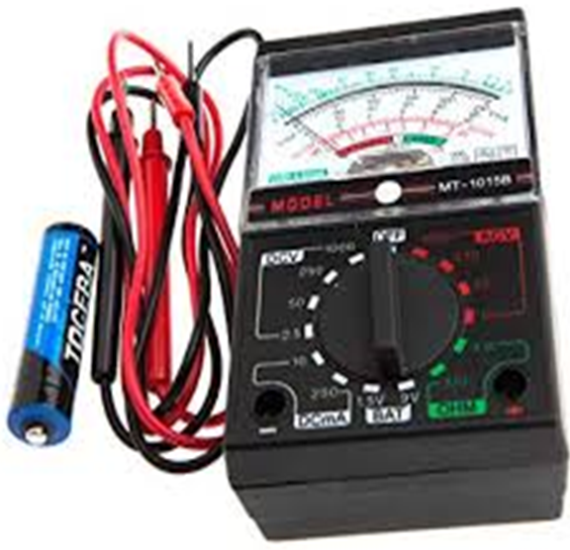
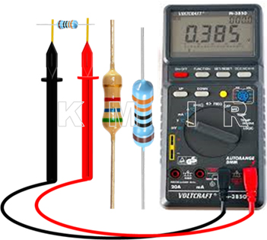
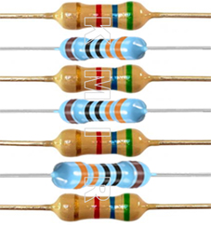
ওহমমিটার
ওহমমিটার ব্যবহারঃ
ওহমমিটার দিয়ে রেজিস্ট্যান্স পরিমাপ করা হয়।

Slide 10
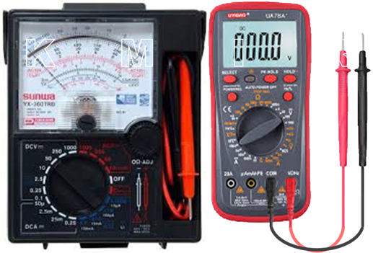
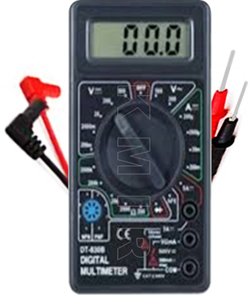
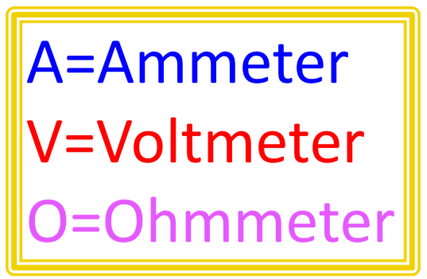
অ্যাভোমিটার
অ্যাভোমিটারের ব্যবহারঃ ১। কারেন্ট, ভোল্টেজ ও রেজিস্ট্যান্স পরিমাপ
২। ইন্ডাকট্যান্স, ক্যাপাসিট্যান্স, পাওয়ার গেইন পরিমাপ
৩। তারের বা পরিবাহীর কন্টিনিউটি টেষ্ট, আর্থ ফল্ট, শর্ট সার্কিট ফল্ট, রেডিও, টিভি মেরামত ইত্যাদি

Slide 11
ওয়াটমিটার
ওয়াটমিটার চার প্রকারঃ
জ) ডায়ানামোমিটার বা ইলেকট্রো ডায়নামো মিটার টাইপ
খ) ইন্ডাকশন টাইপ গ) ইলেকট্রোস্ট্যাটিক টাইপ ঘ) থার্মাল টাইপ

Slide 12
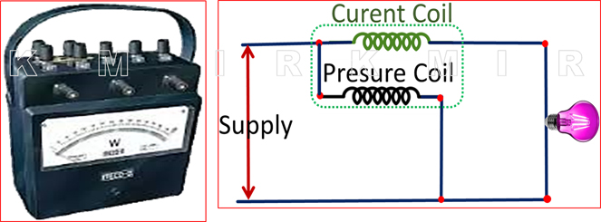
পাওয়ার ফ্যাক্টর মিটার
কার্যনীতির উপর ভিত্তি করে পাওয়ার ফ্যাক্টর মিটার দুই প্রকার
১। ইলেকট্রো-ডায়নামোমিটার ক) সিঙ্গেল ফেজ খ) থ্রি ফেজ
২। মুভিং আয়রণ টাইপ ক) রোটোটিং খ) অল্টারনেটিং ফিল্ড

Slide 13
ফ্রিকুয়েন্সি মিটার
ফ্রিকুয়েন্সি মিটারের ব্যবহারঃ
এসি সার্কিটের ফ্রিকুয়ান্সি পরিমাপ

Slide 14
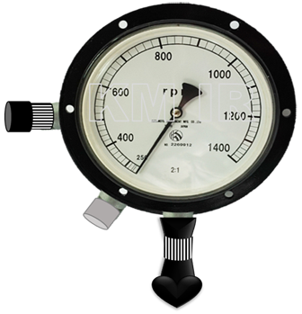
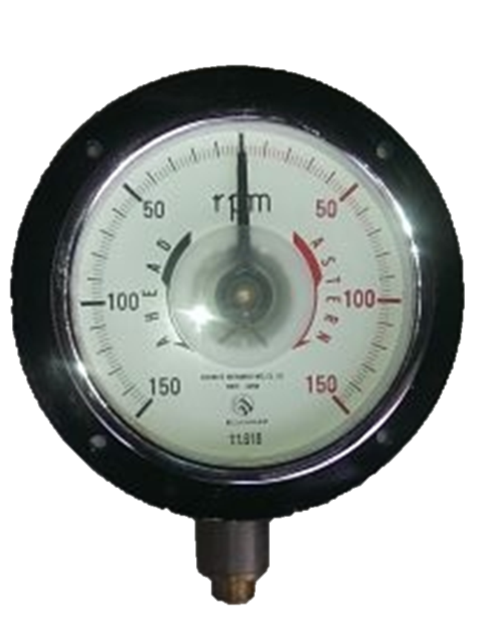
ট্যাকো মিটার
ট্যাকো মিটার তিন প্রকারঃ
১। ইলেকট্রো-ম্যাগনেটিক ক)ডিসি খ) এসি
২। ইন্ডাকটিভ ৩। ফটো ইলেকট্রিক
ট্যাকো মিটারের ব্যবহারঃ
১। ডিসি জেনারেটর ও মোটরের ঘূর্ণন গতিবেগ
২। এসি জেনারেটর ও মোটরের ঘূর্ণন গতিবেগ
৩। টারবাইন, মেশিন ও প্রাইমমুভারের ঘূর্ণন গতি

Slide 15
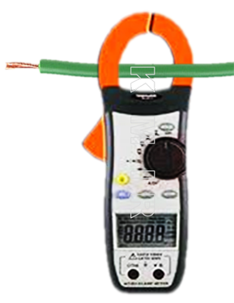
ক্লিপ অন মিটার
ক্লিপ অন মিটার ব্যবহার
এসি কারেন্ট, এসি ভোল্টেজ
ও রেজিস্ট্যান্স
ওপেন সার্কিট ত্রুটি, শর্ট সার্কিট ত্রুটি,
আর্থ ত্রুটি ও তারের কন্টিনিউটি

Slide 16
একক কাজ
১। অ্যামিটার কী কাজে প্রয়োজন হয়?
২। - ও $\sim$ চিহৃ দ্বারা কী বোঝানো হয়?
৩। ওহম মিটার কোন ধরনের সরবরাহে কাজ করে?
৪। ভোল্টমিটার লোডের সাথে কোন সংযোগ দেওয়া হয়?
৫। অ্যামিটার লোডের সাথে কোন সংযোগ দেওয়া হয়?

Slide 17
জোড়া কাজ
১। ভোল্টমিটার লাইনের সাথে প্যারালালে সংযোগ
করা হয় কেন?
২। অ্যামিটার লাইনের সাথে প্যারালালে সংযোগ
করা হয় কেন?

Slide 18
দলীয় কাজ
১। সার্কিটে ওয়াটমিটারের সংযোগ চিত্র অংকন করে দেখাও?
২। অ্যাভোমিটার দিয়ে কোন কোন রাশি পরিমাপ করা হয়?

Slide 19
বাড়ির কাজ
যে কোন তিনটি মিটারের প্রয়োজনীয়তা বর্নণা কর?

